Slide 2
Actualités sur lA fibrose endo myocardique (fem)
Pr Agrégé NGORAN YVES
INSTITUT DE CARDIOLOGIE D’ABIDJAN

Slide 3
PAS DE CONFLIT D’INTERÊTS

Slide 4
INTRODUCTION
fibrose diffuse de
l’endocarde ventriculaire
première cause de cardiomyopathie restrictive dans le monde
Yuyun MF, et al. Cardiovascular Diseases in Sub-Saharan Africa Compared to High-
Income Countries: An Epidemiological Perspective. Global Heart. 2020; 15(1): 15.
Notes:
Elle se caractérise par une fibrose diffuse de l’endocarde ventriculaire responsable d’une oblitération et d’une déformation des cavités ventriculaires

Slide 5
Actualités
EPIDEMIOLOGIE
PHYSIOPATHOLOGIE
ETIOLOGIES
PRESENTATIONS CLINIQUE ET PARACLINIQUE
TRAITEMENT

Slide 6
Actualités
EPIDEMIOLOGIE
PHYSIOPATHOLOGIE
ETIOLOGIES
PRESENTATIONS CLINIQUE ET PARACLINIQUE
TRAITEMENT
EPIDEMIOLOGIE

Slide 7
2018
1946
Duraes, A.R., de Souza Lima Bitar, Y., Roever, L. et al. Endomyocardial fibrosis: past, present, and future. Heart Fail Rev 25, 725–730 (2020).
Notes:
DEPUIS PLUS DE 70 ANS , EN DÉPITS DES EFFORTS DE NOMBREUSES EQUIPES SCIENTIFIQUES, L’ÉPIDÉMIOLOGIE ET LA PHYSIOPATHOLOGIE COMPLEXE ET MULTIFACTORIELLE RESTENT CONTROVERSÉES.
LES PREMIERS CARACTERISTIQ CLINIQ ET ANATOMOPATHOLOGIQ DONNER PAR DAVIES EN 1948 EN OUGANDA
PLUS 2200 PUBLICATION DEPUIS 1946

Slide 8
EPIDEMIOLOGIE DE LA FEM
Bukhman G, Ziegler J, Parry E (2008) Endomyocardial Fibrosis: Still a Mystery after 60 Years. PLoS Negl Trop 2(2): e97. doi:10.1371/journal. pntd.0000097
Notes:
2400 CAS ONT ÉTÉ RAPPORTER DANS LE MONDE
LE PLUS SOUVENT DES JEUNES ISSUS D’UN MILIEU RURAL
LA MOITIE DES CAS EN ASS
LE QUART EN OUGANDA SEUL
LRGE SERIE EN CI BRASIL NIGERIA MOZAMBIQ INDE
LA PREVALENCE PEUT 19,8 % ET 20% IC
DECLIN INDE ET NIGERIA CONCOMITTE AMELIORATION NIV SOCIO ECO
OUGADA ET MOZAMBIQUE PERSISTCE
10 ET 30 ANS
HOMMES MOZAMBIQ ET NIG
FEMMES OUGANDA

Slide 9
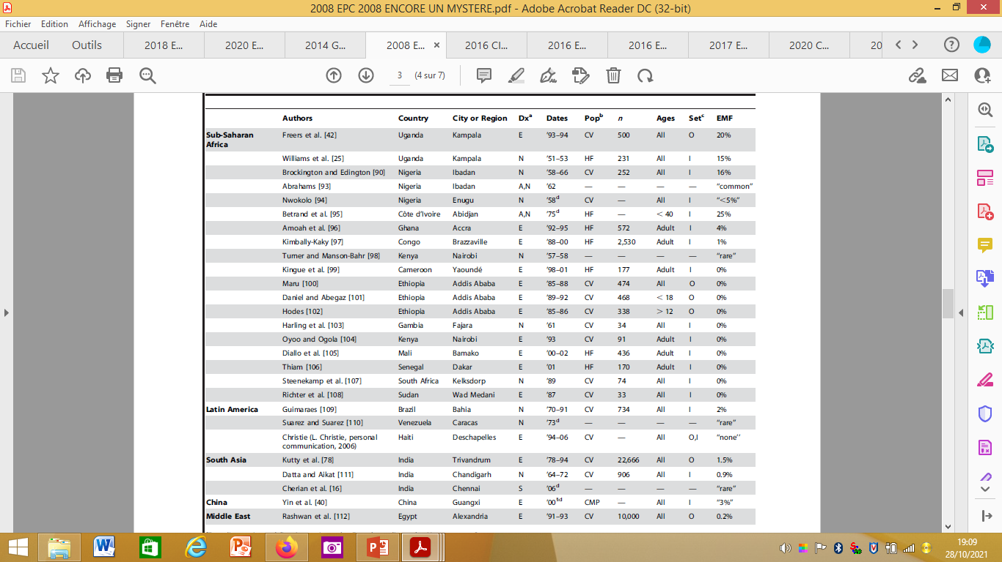
Bukhman G, Ziegler J, Parry E (2008) Endomyocardial Fibrosis: Still a Mystery after 60 Years. PLoS Negl Trop 2(2): e97.

Slide 10
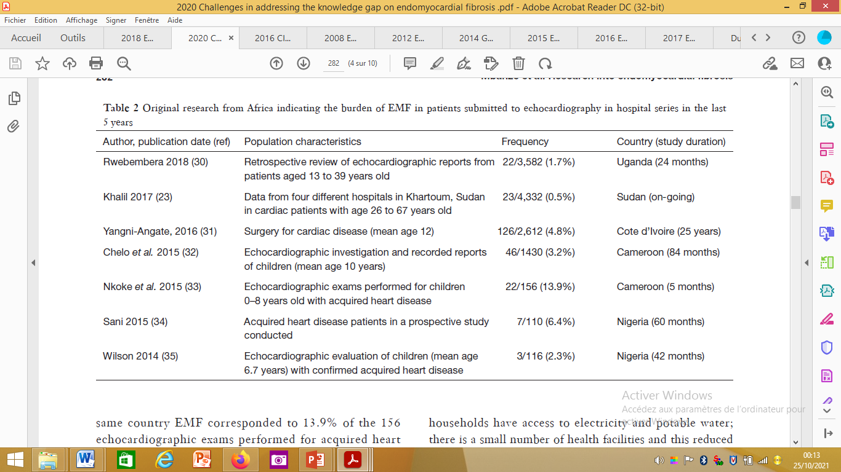
EPIDEMIOLOGIE DE LA FEM
Mbanze J, Cumbane B, Jive R, Mocumbi A. Challenges in addressing the knowledge gap on endomyocardial fibrosis through community-based studies. Cardiovasc Diagn Ther 2020;10(2):279-288.
Notes:
LES CINQ DERNIERES ANNEES VARIE DE 0,5 A 13 %
DENOMINATEUR COMMUN L’ENFANT

Slide 11
Actualités
EPIDEMIOLOGIE
PHYSIOPATHOLOGIE
ETIOLOGIES
PRESENTATIONS CLINIQUE ET PARACLINIQUE
TRAITEMENT
PHYSIOPATHOLOGIE

Slide 12
Lachaud M, Lachaud C, Sidi D, Menete A, Jouven X, Marijon E, Ferreira B (2018) Tropical endomyocardial fibrosis: perspectives. Ann Cardiol Angeiol (Paris) 67(2):74–81
Notes:
TOUT SE RESUME EN CE SCHEMA
AUJOURD’HUI ON SAIT

Slide 13
Actualités
EPIDEMIOLOGIE
PHYSIOPATHOLOGIE
ETIOLOGIES
PRESENTATIONS CLINIQUE ET PARACLINIQUE
TRAITEMENT
ETIOLOGIES

Slide 14
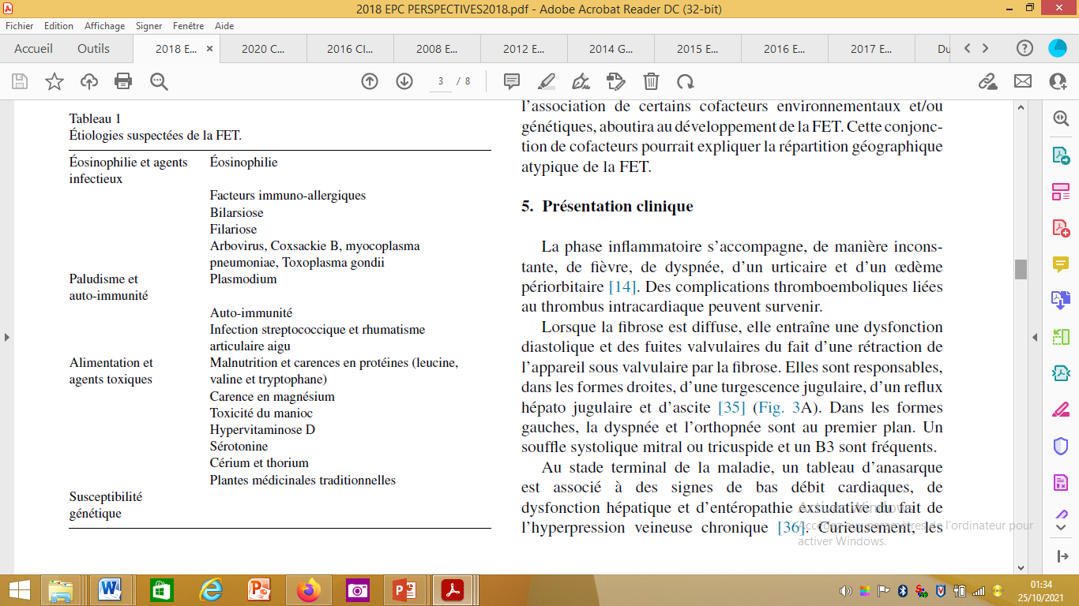
ETIOLOGIES SUSPECTEES
Lachaud M, (2018) Tropical endomyocardial fibrosis: perspectives. Ann Cardiol Angeiol (Paris) 67(2):74–81

Slide 15
Actualités
EPIDEMIOLOGIE
PHYSIOPATHOLOGIE
ETIOLOGIES
PRESENTATIONS CLINIQUE ET PARACLINIQUE
TRAITEMENT
PRESENTATIONS CLINIQUE ET PARACLINIQUE

Slide 16
PRESENTATIONS CLINIQUES
Longtemps asymptomatique
Phase initiale
fièvre,
dyspnée,
un urticaire et d’un oedèmepériorbitaire
Des complications thromboemboliques liées au thrombus intracardiaque peuvent survenir.
Lachaud M, (2018) Tropical endomyocardial fibrosis: perspectives. Ann Cardiol Angeiol (Paris) 67(2):74–81

Slide 17
PRESENTATIONS CLINIQUES
Phase chronique
Deux formes,
atteinte ventriculaire,
Formes droites plus fréquente et bilaterale
Lachaud M, (2018) Tropical endomyocardial fibrosis: perspectives. Ann Cardiol Angeiol (Paris) 67(2):74–81

Slide 18
PRESENTATIONS CLINIQUES
Phase terminale
Tableau d’anarsaque
associé à des signes de bas débit cardiaques, dedysfonction hépatique et d’entéropathie exsudative du fait del’hyperpression veineuse chronique
Lachaud M, (2018) Tropical endomyocardial fibrosis: perspectives. Ann Cardiol Angeiol (Paris) 67(2):74–81

Slide 19
PRESENTATIONS CLINIQUES
Phase terminale
oedèmes des membres inférieurs sont exceptionnels même encas d’ascite majeure
Lachaud M, (2018) Tropical endomyocardial fibrosis: perspectives. Ann Cardiol Angeiol (Paris) 67(2):74–81

Slide 22
PRESENTATIONS PARACLINIQUES

Slide 23
PRESENTATIONS PARACLINIQUES
BIOLOGIE
Aucun marqueur biologique n’est spécifique
L’hyper-éosinophilie sanguine, le syndrome inflammatoire et les infections parasitaires inconstante (phases précoces)
L’hypo albuminémie, l’insuffisance hépatique et rénale sont réservées aux formes évoluées.

Slide 24
PRESENTATIONS PARACLINIQUES
RADIOGRAPHIE

Slide 25
PRESENTATIONS PARACLINIQUES
ECG
Les blocs auriculo-ventriculaires et blocs de branches fréquents mais rarement de haut degrés
La fibrillation révèle parfois la maladie
les arythmies ventriculaires sont l’une des causes de mortalité

Slide 26
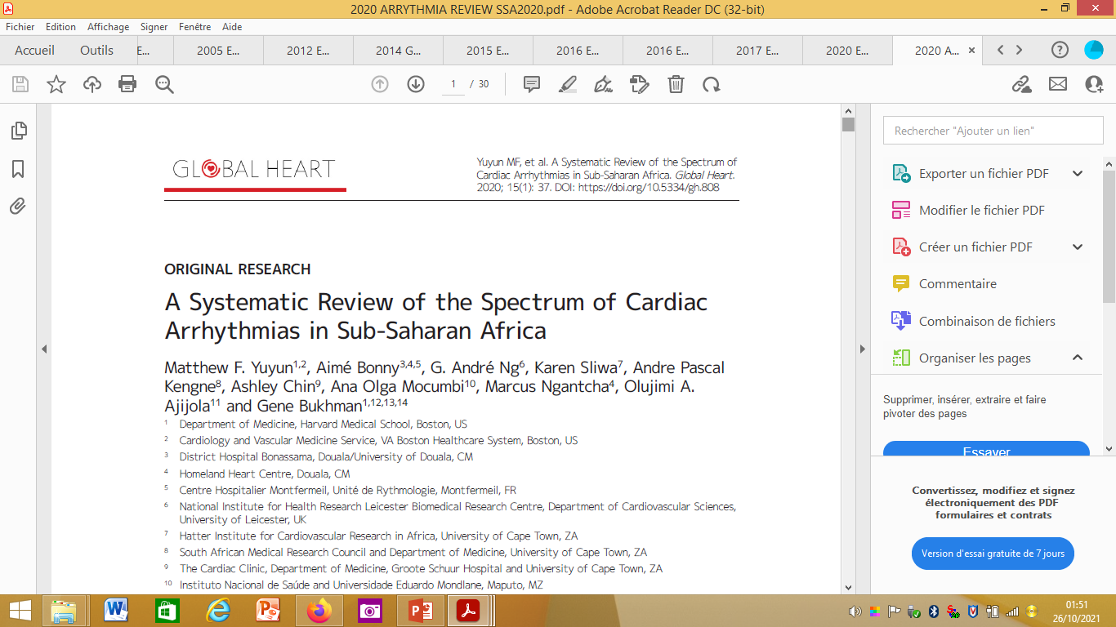
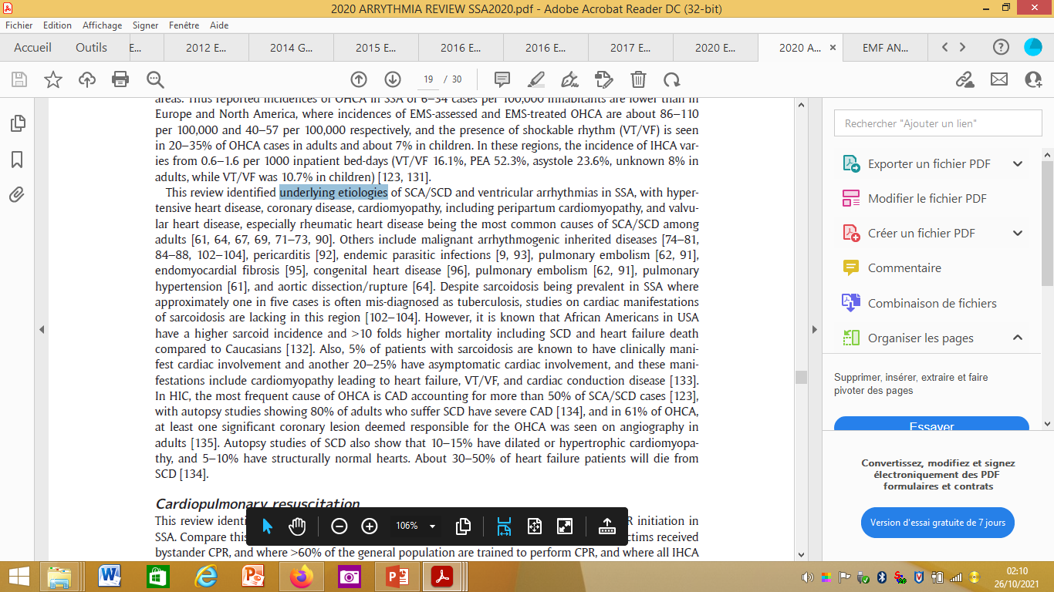

Slide 27
PRESENTATIONS PARACLINIQUES
Echocardiographie
L’échocardiographie est devenue le gold standard surpassant l’angiographie

Slide 28
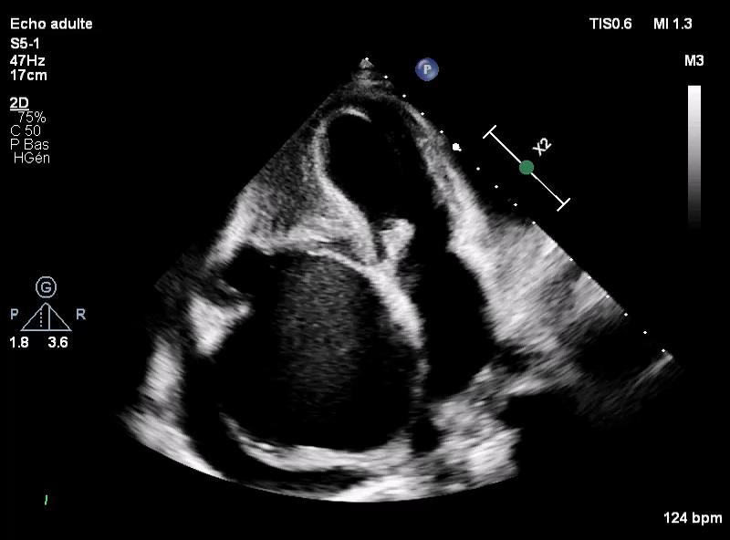
PRESENTATIONS PARACLINIQUES
Echocardiographie

Slide 29
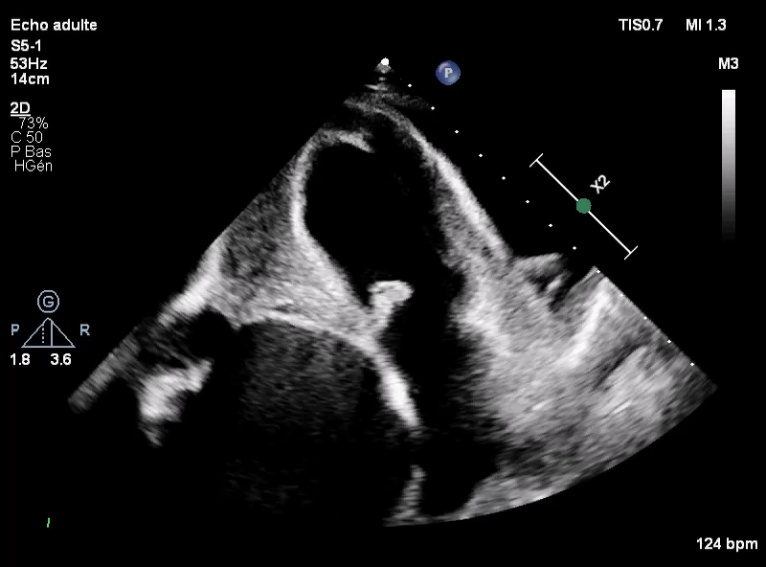
PRESENTATIONS PARACLINIQUES
Echocardiographie

Slide 30
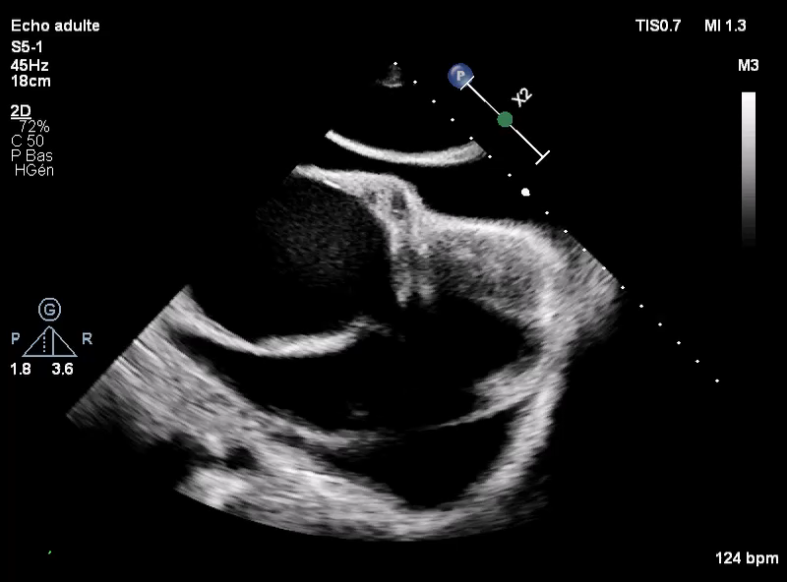
PRESENTATIONS PARACLINIQUES
Echocardiographie

Slide 31
PRESENTATIONS PARACLINIQUES
Echocardiographie
Endomyocardial fibrosis in Sudan: clinical and echocardiographic features CARDIOVASCULAR JOURNAL OF AFRICA • Volume 28, No 4, July/August 2017

Slide 32
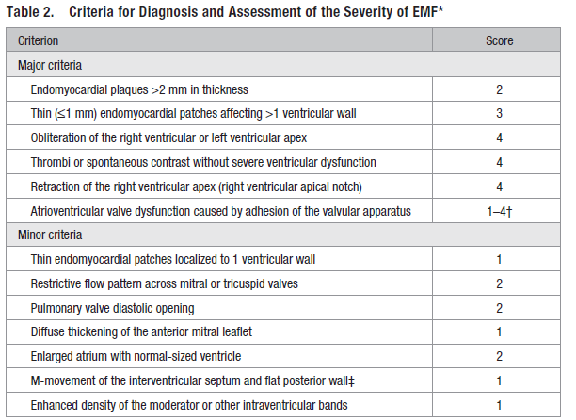
Tropical Endomyocardial Fibrosis Circulation. 2016;133:2503-2515. DOI: 10.1161/CIRCULATIONAHA.115.021178.)

Slide 33
PRESENTATIONS PARACLINIQUES
IRM
IRM souvent peu disponible,
permet de caractériser la fibrose, d’analyser les déformations cavitaires
apprécie le niveau d’inflammation myocardique témoin de l’activité de la maladie

Slide 34
Circulation. 2016;133:2503-2515. DOI: 10.1161/CIRCULATIONAHA.115.021178

Slide 35
ESC Heart Failure 2016; 3: 278–281

Slide 36
PRESENTATIONS PARACLINIQUES
SCANNER
Le scanner peu utilisé pour le diagnostic
Pouvant parfois mettre en évidence des calcifications de l’endocarde ou un thrombus endo cavitaire.

Slide 37
PRESENTATIONS PARACLINIQUES
ANGIOGRAPHIE
L’angiographie rarement pratiquée suppléé par l’échocardiographie.

Slide 38
PRESENTATIONS PARACLINIQUES
BIOPSIE
La biopsie myocardique n’a pas d’indication sauf pour l’élimination d’un diagnostic différentiel

Slide 39
DIAGNOSTIQUE DIFFERENTIELS
Dans les régions endémiques, Le rhumatisme articulaire aigu et la péricardite constrictive post tuberculeuse seront les deux principaux diagnostics différentiels

Slide 40
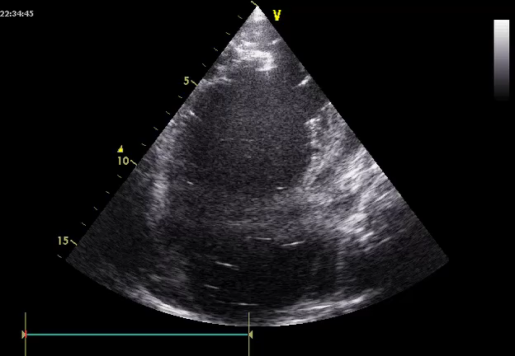
DIAGNOSTIQUE DIFFERENTIELS

Slide 41
Actualités
EPIDEMIOLOGIE
PHYSIOPATHOLOGIE
ETIOLOGIES
PRESENTATIONS CLINIQUE ET PARACLINIQUE
TRAITEMENT
TRAITEMENT

Slide 42
TRAITEMENT
La chirurgie améliore le pronostic mais reste peu accessible dans les régions endémiques de FET
Elle doit être précoce pour limiter la mortalité péri opératoire (estimée à 20 %)
Lachaud M, Lachaud C, Sidi D, Menete A, Jouven X, Marijon E, Ferreira B (2018) Tropical endomyocardial fibrosis: perspectives. Ann Cardiol Angeiol (Paris) 67(2):74–81

Slide 43
TRAITEMENT
endartériectomie ± couplée à un geste valvulaire mitral ou tricuspide (plastie ou remplacement)
Mocumbi AO. Endomyocardial fibrosis: A form of endemic restrictive
cardiomyopathy, Global Cardiology Science and Practice 2012:11

Slide 44
CONCLUSION

Slide 45
Reste toujours un mystère
Prévalence en baisse
Mécanisme des étiologies toujours inconnue

